Slide 1
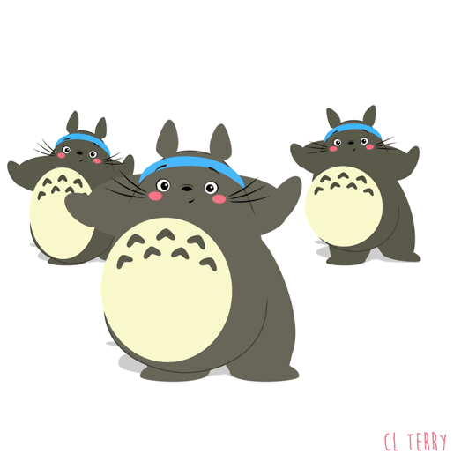
第四单元
单元目标 | 学习要点
阅读时，要注意了解作者观点，学习思辨方法；发现疑难问题，独立思考，有自己的见解；还要学习文中介绍的文艺欣赏方法，迁移运用到自己的欣赏实践中。 | 1、作者观点 | 2、论述思路
 | 3、论证方法 | 4、质疑反思
 | 5、学以致用
人教·九年级（下册）
人教·九年级（上册）

Slide 2
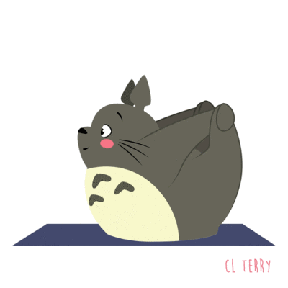
《无言之美》
学习目标
1、把握核心概念，了解概念间的关系，理解作者的主要观点。
2、梳理文章的论述思路，分析作者所举实例，体会实例与作者观点的关系。
3、借鉴文中的理论方法，学习鉴赏文学作品和艺术作品。
一、定向导学

Slide 3
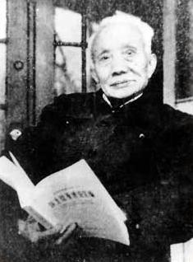
学情
诊断
作者简介
朱光潜(1897—1986)
安徽桐城人，美学家、翻译家。他的《谈文学》《谈美书简》等理论读物，深入浅出，内容切实，文笔流畅，对提高青年的写作能力与艺术鉴赏能力颇有启迪。
主要著作：
《文艺心理学》《谈美》《西方美学史》等。

Slide 4
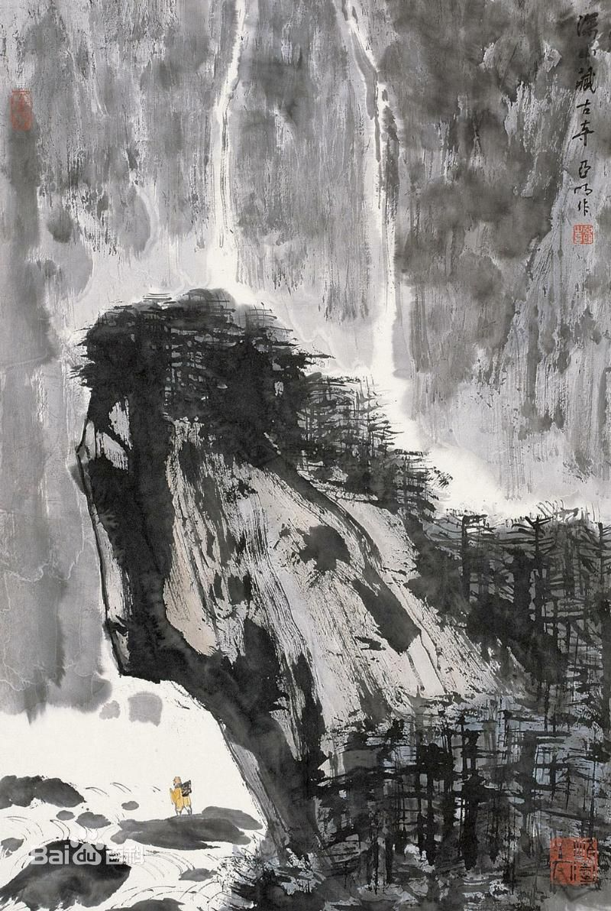
新课导入
宋徽宗赵佶喜爱书画，有一次招考宫廷画师，他出的题目是“深山藏古寺”。
有的画家在山腰间画座古庙，有的把古庙画在丛林深处……宋徽宗看了很多幅，都不满意。
就在他感到失望的时候，有一幅画深深地吸引了他，他再仔细端详了一番，便连连点头称赞，说：“好，好，这才是‘魁选’之作呀！”（注： 魁选，即第一名。）
原来那位高明的画家，根本就没有画庙。画的是崇山峻岭之中，一股清泉飞流直下，跳珠溅玉。泉边有个老态龙钟的和尚，一瓢一瓢地舀了泉水倒进桶里。
就这么一个挑水的和尚，就把“深山藏古寺”这个题目表现得含蓄深邃极了。这幅画比起那些画庙的一角或庙的一段墙垣的，更切合“深山藏古寺”的题意。
这就是“含蓄不露”的“无言之美”。

Slide 5
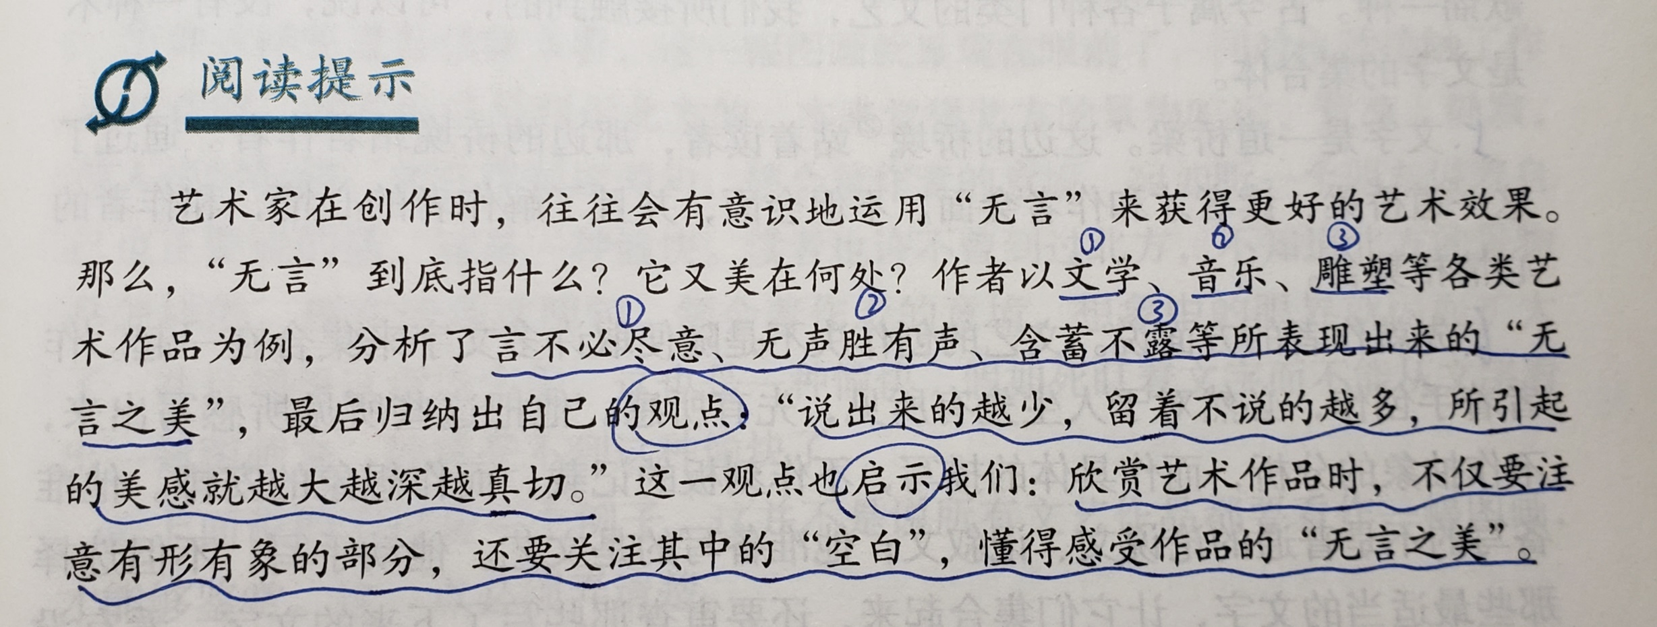
自主探究
阅读提示
初步感知

Slide 6
整体感知
1、本文围绕“无言”这一话题，表明作者怎样的观点？
说出来的越少，
留着不说的越多，
所引起的美感就越大越深越真切。

Slide 7
整体感知
2、快速朗读课文，理清本文的论证思路
说说作者是从哪几个方面来论证“无言之美”的？
提出观点
论证观点
得出结论

Slide 8
整体感知
提出论点（第____段）：孔子与学生的对话引出话题——“无言”
第____段：阐述言意的关系，提出言不尽意的观点
第____段：以相片和图画对比论证言不必尽意的“无言之美”
无
言
之
美
论证观点（ ____ ）
第____段：以文学作品的意蕴美为例证明“无言之美”
音乐的“无声胜有声”
第____段：举出①______________________论证“无言之美”
文章梳理
雕塑的含蓄不露
第 ____段：举出②____________________论证“无言之美”
得出结论，归纳观点（第13段）：
③__________________________________________________________
说出来的越少，留着不说的越多，所引起的美感就越大越深越真切

Slide 9
整体感知
引出话题（第1~2段）：孔子与学生的对话引出话题——“无言”
第3~7段：阐述言意的关系，提出言不尽意的观点
第8段：以相片和图画对比论证言不必尽意的“无言之美”
无
言
之
美
分析问题
（第3~12段）
第9段：以文学作品的意蕴美为例证明“无言之美”
音乐的“无声胜有声”
第10段：举出①______________________论证“无言之美”
文章梳理
雕塑的含蓄不露
第11~12段：举出②____________________论证“无言之美”
总结全文，归纳观点（第13段）：
③__________________________________________________________
说出来的越少，留着不说的越多，所引起的美感就越大越深越真切

Slide 10
自主探究
具体分析
你同意“美术作品不能说谎”这一观点吗？
同意。美术作品不能说谎。不说谎包含有两种意义：一、我们所说的话，就恰是我们所想说的话；
二、我们所想说的话，我们都吐肚子说出来了，毫无余蕴。

Slide 11
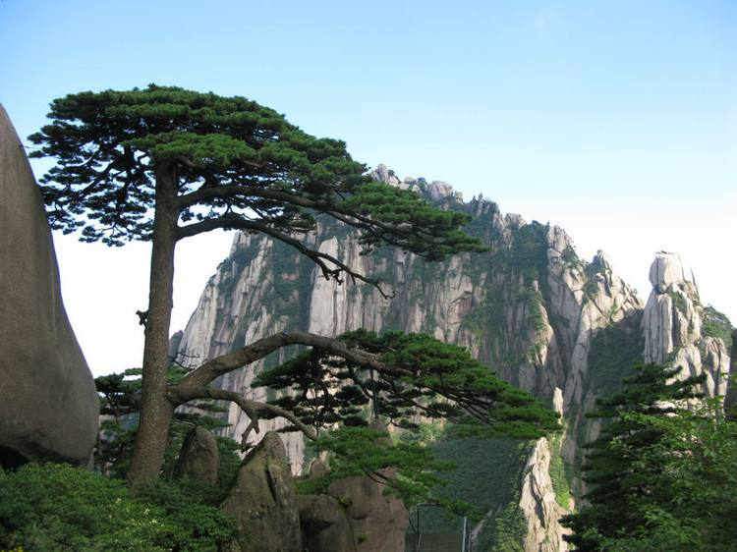
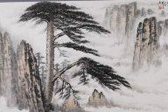
精读细研
1、作者从哪些方面证明了“无言”也能产生美？文章中主要运用了什么论证方法？
照片
图画
对比
无言之美

Slide 12
精读细研
2、说一说：作者是从哪些方面将相片和图画进行对比分析的？其作用是什么？
作者从两个方面进行对比，一是哪一个更“和自然逼真”，二是哪一个引起的美感更浓厚。
通过对比，说明尽管相片能更逼真、完整地反映实物，而图画只是选择性的、理想化的表现，但图画比相片所引起的美感更浓厚，这就通过类比，说明了“言不必尽意”所带来的“无言之美”。

Slide 13
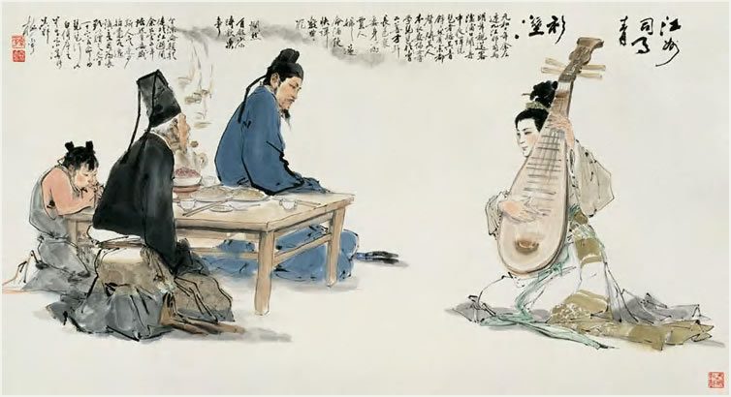
合作探究
披文入情
3、白香山在《琵琶行》里形容琵琶声音暂时停顿的情况说：“冰泉冷涩弦凝绝，凝绝不通声暂歇。别有幽愁暗恨生，此时无声胜有声。”这就是形容音乐上无言之美的滋味。

Slide 14
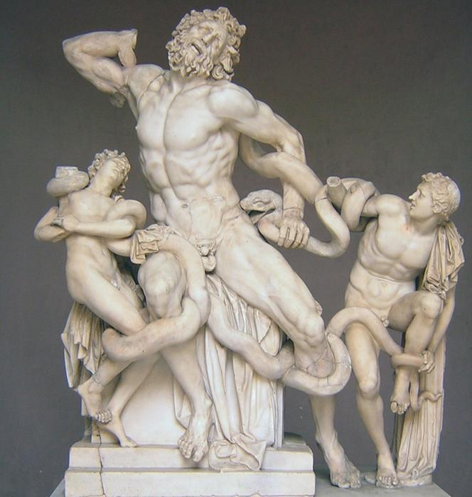
合作探究
披文入情
4、希腊著名雕刻《拉奥孔》是说明雕刻上流露和含蓄的分别最好的例子。拉奥孔父子三人在极刑前条条筋肉、根根毛发都暗示一种极苦痛的神情，表现了雕塑含蓄不露之美。

Slide 15
自主探究
具体分析
5、课文最后一段，你觉得“无言之美”的内涵是什么？
①“大音希声，大象无形”，“无言”中包含着无限深远的情绪意旨。
②“无言”是一种含蓄艺术，简单的表述往往比冗长的演绎更值得玩味。
③“无言”留下了广阔的艺术空间，让欣赏者获得美的体验。

Slide 16
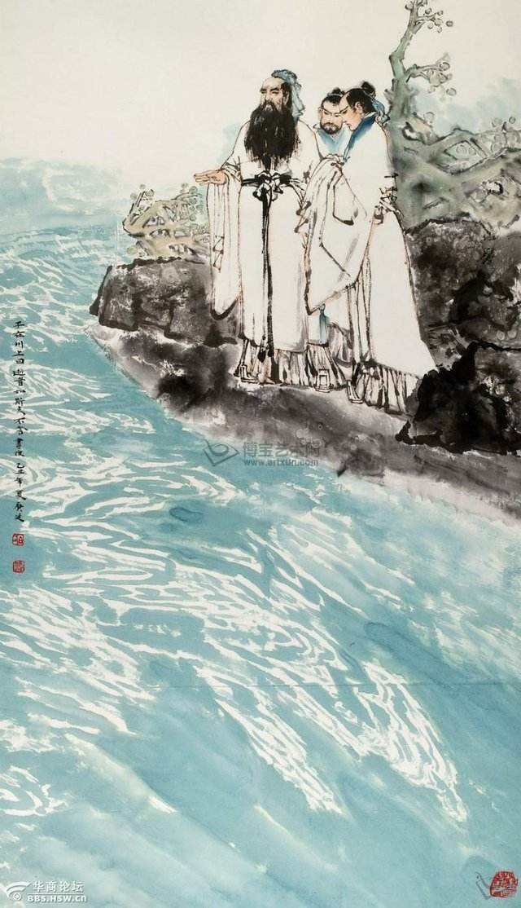
论证方法
（1）举例论证
为证明“言不必达意”“无言之美”，作者分别列举了图画、文学、音乐、雕塑等具体的实例，然后从中进行分析，有力证明了自己的观点。

Slide 17
（2）对比论证
第3自然段把“言”和“意”进行比较；
第8自然段把相片和图片进行比较；
第10自然段的流露和含蓄的比较等都是为证明“无言之美”服务的。

Slide 18
课堂小结
（3）引用论证
文章开篇就引述孔子的话，目的是引出对“无言”的论述。
第9自然段在列举不同文学作品的例子时，
分别引述了《论语》《时运》《读<山海经>》《省试湘灵鼓瑟》《登幽州台歌》《归园田居》《后出塞》等文学作品中的诗文加以分析论述。在第10自然段中又列举了《琵琶行》和《希腊花瓶歌》的诗句和原文，进行有力证明。

Slide 19
课堂小结
思路清晰，论证有力
文章先用孔子的事例引出对“言”与“意”的特点及其关系的分析理解。然后提出文学尽美尽善的条件“和自然逼真”，然后对比相片和图画，予以反驳。紧接着分别列举文学、音乐和雕塑的实例，证明“言不必达意”和“无言之美”。最后一段作结，得出结论。层层推进，论述有力。

Slide 20
检测小结
B
下列各项中加点字的读音或字形有错误的一项是( )
A. 铢两悉称(chèn) 缥缈(miǎo) 譬如(pì) 惨戚(qī)
B. 目不忍睹(dǔ) 寂廖(liáo) 流露(lòu) 怆然(chuàng)
C. 闲情逸致(yì) 谚语(yàn) 笼统(lǒng) 冷涩(sè)
D. 栩栩如生(xǔ) 意蕴(yùn) 附丽(fù) 瞬息(shùn)
寥
lù

Slide 21
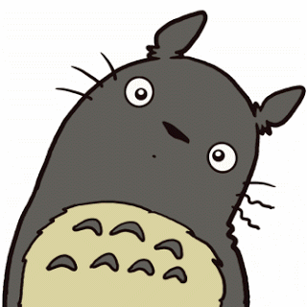
一课一得
学完《无言之美》，关于议论文的阅读你收获了什么？
一、定向导学
1、把握核心概念，理解作者观点。
2、梳理文章的论述思路，学习思辨方法
提出观点
论证观点
得出结论

Slide 22
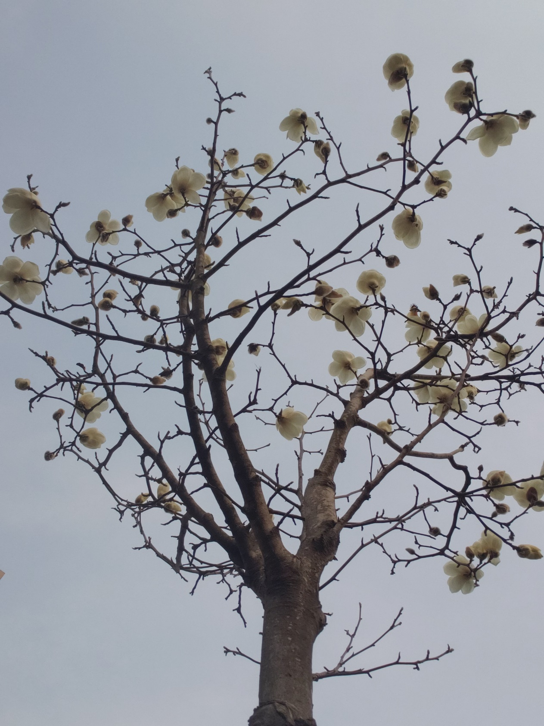
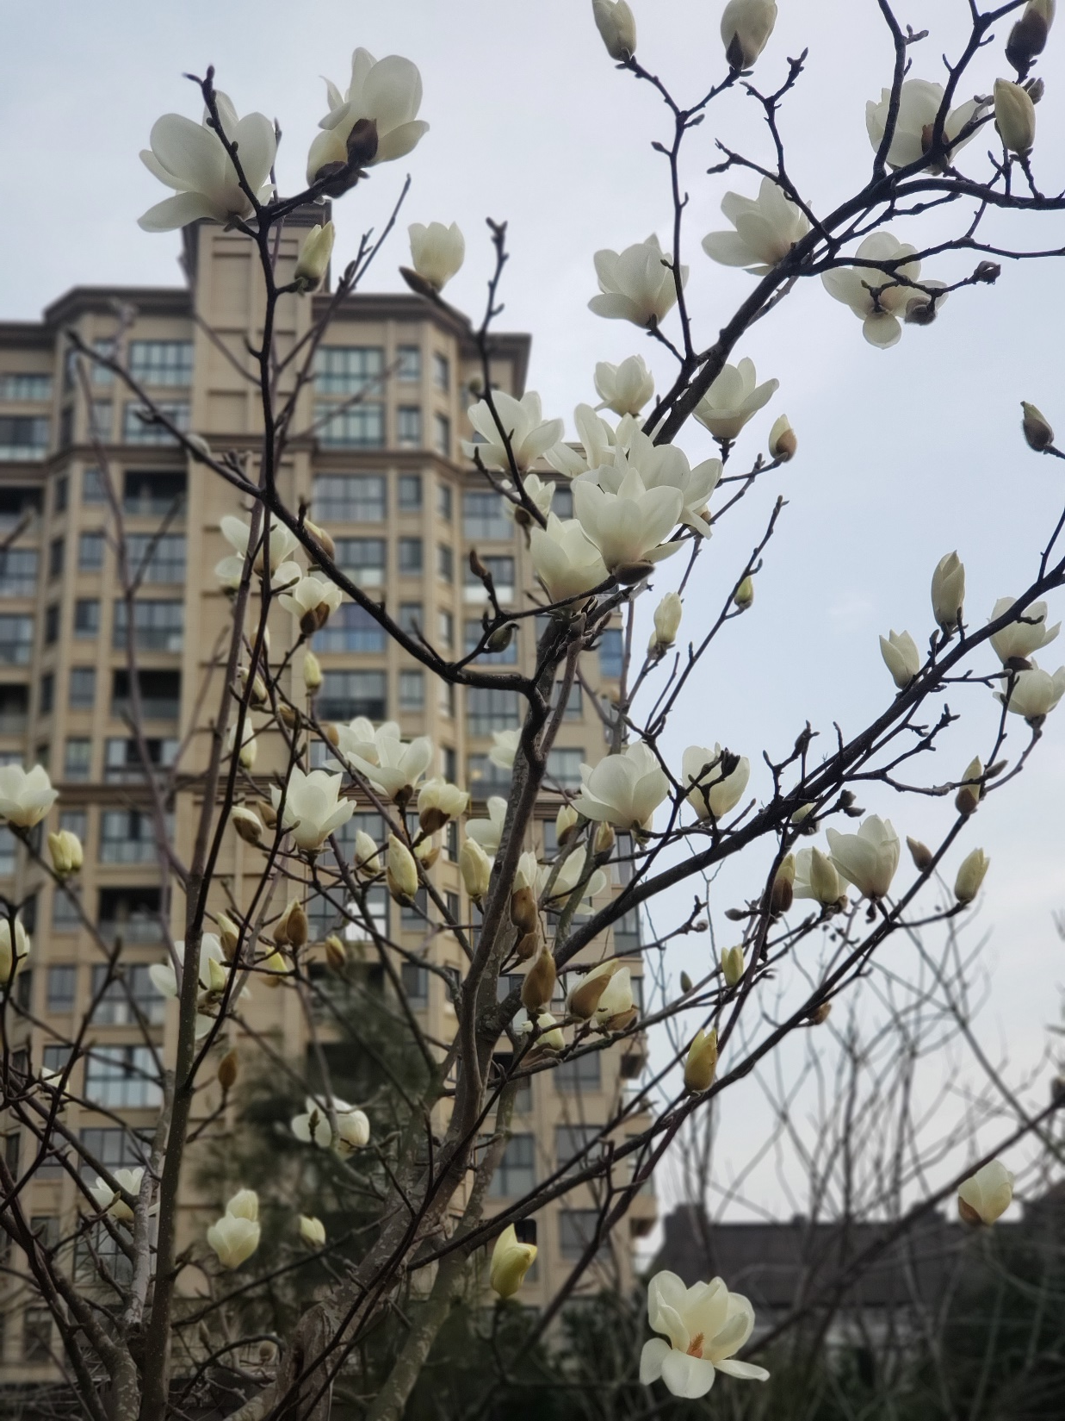

Slide 23
